Slide 1
三角面片生成拓扑信息时间消耗
类型 | 面片数量 | 时间(ms)
直接遍历三角面片构建拓扑结构 | 60 | 5.5061
 | 1002 | 62.6631
 | 11912 | 8032.7219
 | 22140 | 31697.6909

Slide 2
喷头
打印模型
打印平台
材料

Slide 3
STL文件
轨迹规划
导入模型
生成轮廓
G代码生成
GCode
模型切片

Slide 4
接收请求
HTML、CSS、JS
处理请求
浏览器
服务器
数据库交互
HTTP请求
返回资源

Slide 5
点数据结构 | Points
点坐标 | vPoint[3]
点索引 | vPointIndex
边数据结构 | Edges
边索引 | edgeIndex
边的点索引 | eIncludePoints[2]
边的面索引 | eIncludeFaces[2]
面数据结构 | Faces
面的点索引 | fIncludePoint[3]
面的边索引 | fIncludeEdges

Slide 6
开始
读取STL文件
分层方向和层厚t
起始高度startH和终止高度endH
当前打印高度H=startH
H<=startH
结束
H=H + t
三角面片和切平面交线
交线首尾相连形成轮廓

Slide 7
填充路径
扫描线
8
7
6
封闭轮廓区域
5
4
3
2
1
0
1
2
3
4
5
6
7
8
9
10
11

Slide 8
标记值为0是外轮廓
标记值为1是内轮廓
标记值为0是外轮廓
标记值为2是外轮廓
轨迹填充区域
标记值为1是内轮廓

Slide 9
View
Input
Controller
Model

Slide 10
View
Input
ViewModel
Model

Slide 11
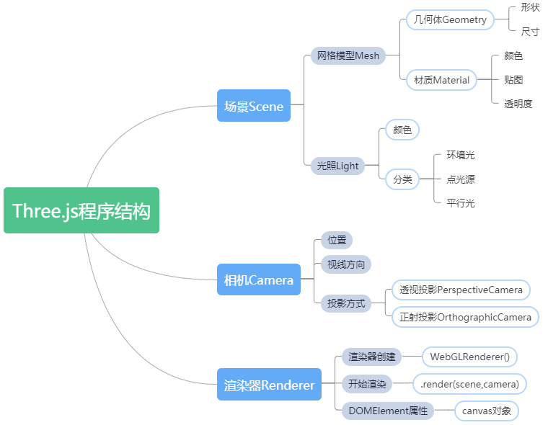

Slide 12
事件循环
回调函数
磁盘I/O
网络通信
数据库查询
事件
事件
事件
事件
……

Slide 13
注册账号
登录系统
从所有模型库中选择模型加入到我的模型库
上传模型
选择模型进入工作页面
修改模型
轨迹动画
分层切片
轨迹规划
GCode
退出系统
日志记录

Slide 14
用户模型管理模块
我的模型库
所有模型库
我的模型
他人模型
公有模型
私有模型
上传模型
修改模型
删除模型
选择模型
下载数据
选择模型
移除模型
加入仓库
申请使用

Slide 15
模型展示交互模块
基础显示
视窗放缩
视窗回中
图层显/隐
算法处理结果
页面性能面板
动画演示
包络盒
目标模型
刷新率(FPS)
轮廓线信息
底部网格
坐标轴
延迟(MS)
填充轨迹信息
水平切片
切片轨迹
内存(MB)

Slide 16
增材制造预处理模块
导入STL模型
冗余去除和拓扑重建
切片生成
轮廓填充轨迹规划
GCode生成

Slide 17
系统用户信息管理模块
搜索用户
查看用户信息
修改用户信息
删除用户信息
查询关键词：用户名或真实姓名

Slide 18
系统模型库管理模块
模型搜索
查看模型信息
修改模型信息
删除模型信息
查询关键词：用户名、模型名称、模型描述

Slide 19

服务器
静态文件数据库
选择模型数据向
服务器发送资源请求
向数据库请求静态
文件资源
将解析后的数据
渲染到网页上
将数据返回给服务器
WebGL渲染引擎
STLLoader
服务器
对ArrayBuffer数据
进行解析
服务器将数据发送
给前端

Slide 20
初始化resPoints、resEdges、resFaces、阈值T
读入模型数据
按顺序输入面片
判断三点距离
小于T
合并小于阈值点
非最后面片
非最后面片
大于T
判断面片绝对高度是否大于阈值
存储点，存储边
大于T
最后面片
存储点，存储边，存储面
结束拓扑重建
最后面片

Slide 21
任意选取符合高度且未被搜索的面片作为初始面片并记录索引IndexFirst
输入resFaces和高度H
初始化结果数组resultPoints
无符合条件面片
结束分层切片
有符合条件面片
交点存入resultPoints
交点在边内
遍历面片三边求交点
当前面打上已
被搜索标记
交点为边的一个顶点
寻找交点边的非当前临接面
当前面打上已被搜索标记
顶点存入resultPoints
临接面索引等于IndexFirst

Slide 22
输入分层切片参数
清除历史切片数据与渲染数据
根据相应算法计算出每层的轮廓数据
绘制切片分层中的示意背景矩形
将得到的轮廓数据点加入Points对象
将轮廓点按顺序连接，得到线数据并加入Line对象
执行渲染

Slide 23
旧轮廓数据：
[轮廓1:[点1,点2,点3……],
轮廓2:[点1,点2,点3……]……]
新轮廓数据：
[轮廓1:{xMin,xMax,yMin,yMax,轮廓边数据},轮廓2 :{xMin,xMax,yMin,yMax,轮廓边数据}
……]

Slide 24
重建轮廓存储结构
输入原始轮廓数据
遍历每个轮廓
遍历轮廓中的点
记录轮廓范围的xMin、xMax、yMin、yMax，同时记录轮廓边数据
得到新的轮廓结构
遍历新轮廓数据，计算得到内外轮廓判别矩阵distinguishMatrix
双层循环遍历新轮廓数据
计算每个轮廓被包含得次数同时记录被包含轮廓的索引值和xMin值
将数据存入distinguishMatrix矩阵中
遍历判别矩阵对轮廓数据进行合并
长度为奇数
遍历判别矩阵
计算每个轮廓在判别矩阵中对应存储数组的长度
将内部轮廓数据合并到外部轮廓数据中
得到合并后的轮廓数据
长度为偶数
跳过该轮廓

Slide 25
遍历轮廓数据
遍历完轮廓数组
结束轨迹填充
未遍历完轮廓数组
扫描线初始高度H，轮廓密度D，扫描线截止高度EH
H>EH
H<EH，当前轮廓扫描结束
当前高度H与轮廓求交点
交点在两边最低处
在交点数组中存入两个相同交点
交点在轮廓边之间
交点在两边最高处
将交点存入交点数组中
跳过该点
按照A-B、C-D、E-F格式连接交点数组生成当前轮廓填充轨迹
H=H+D

Slide 26
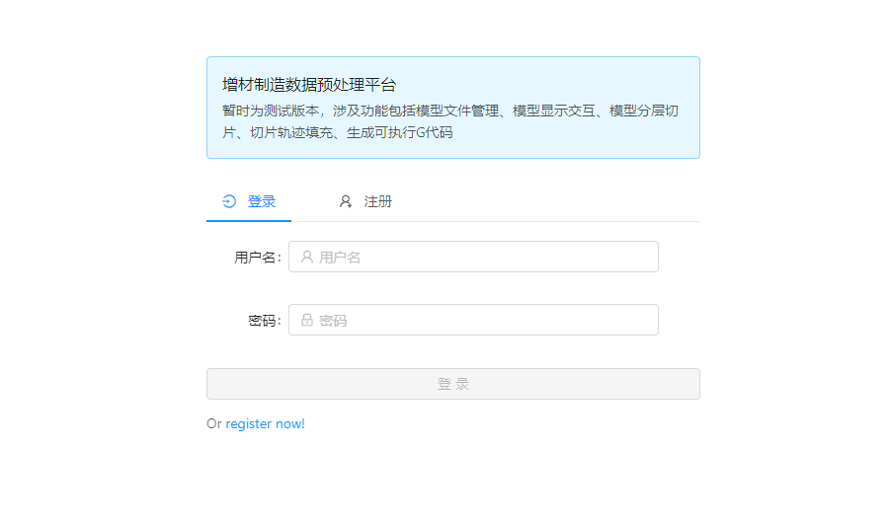
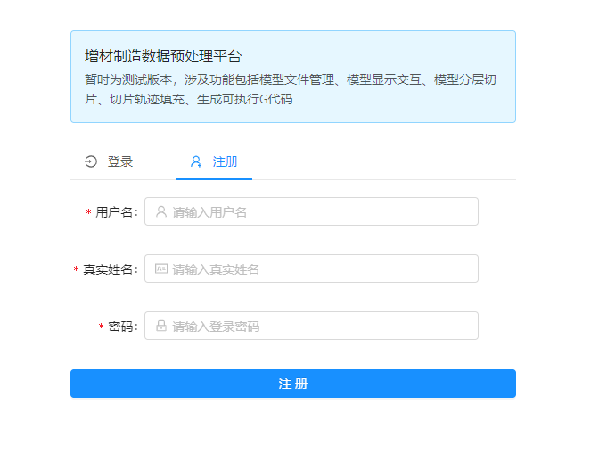

Slide 27
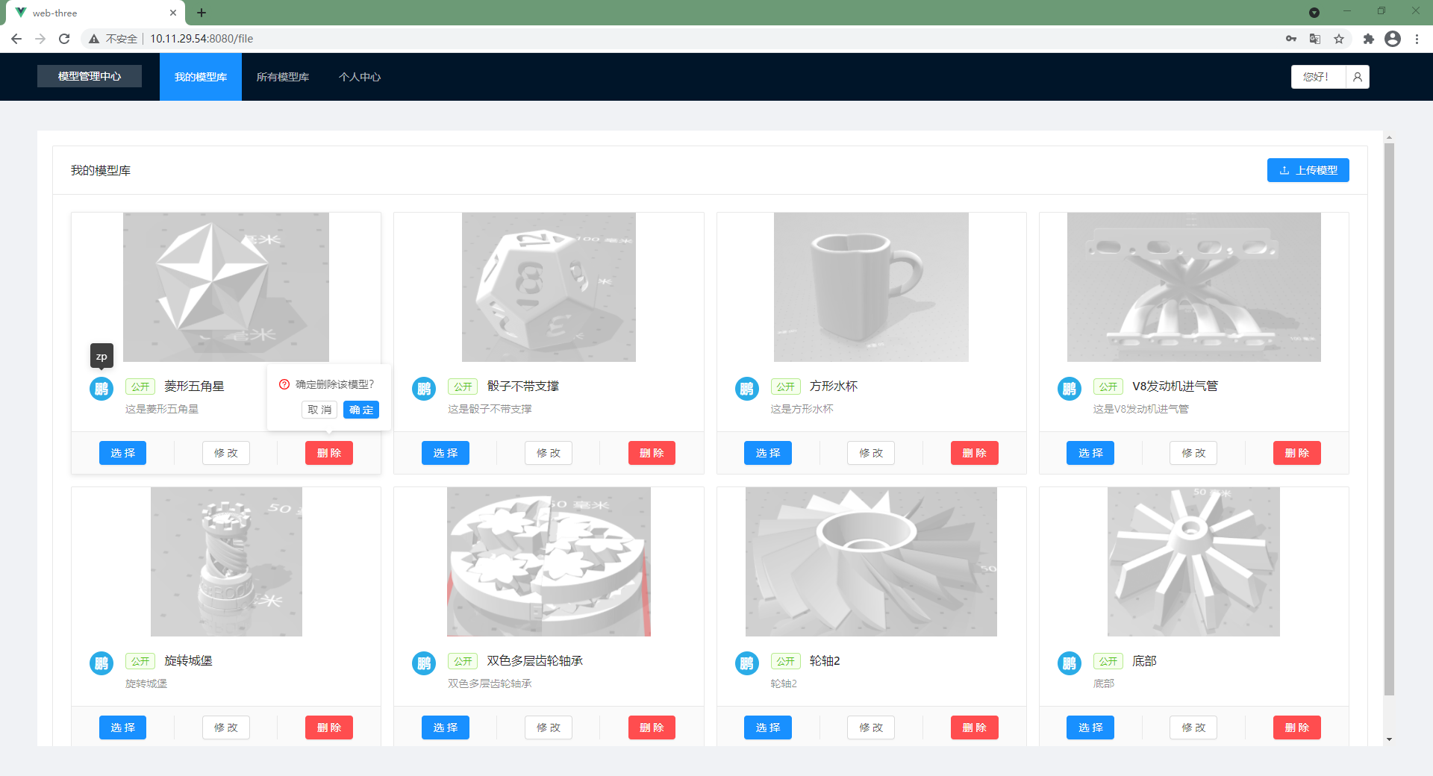
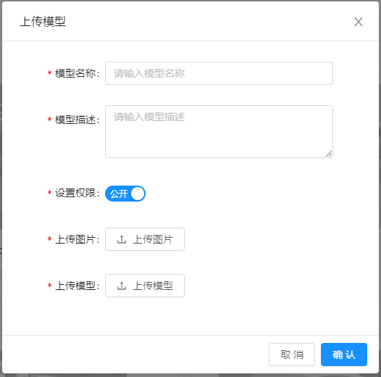

Slide 28
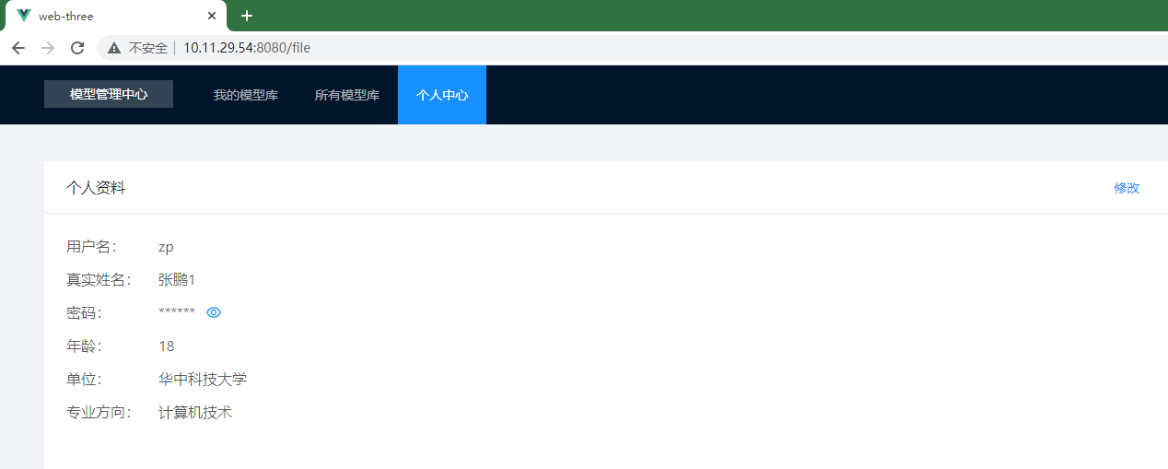
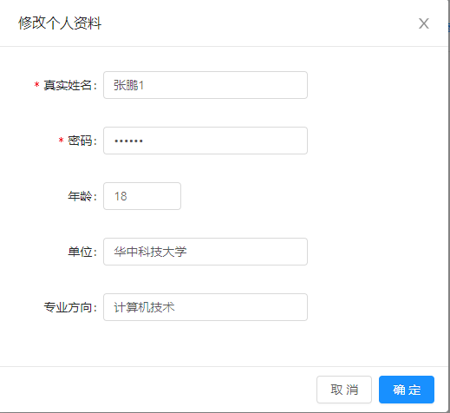

Slide 29
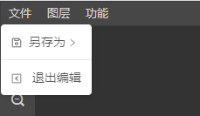
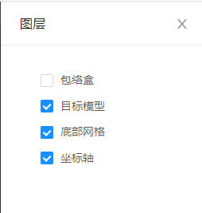
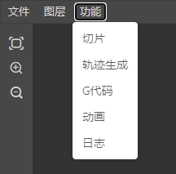

Slide 30




Slide 31
正射投影
透射投影
观察位置
投影面

Slide 32
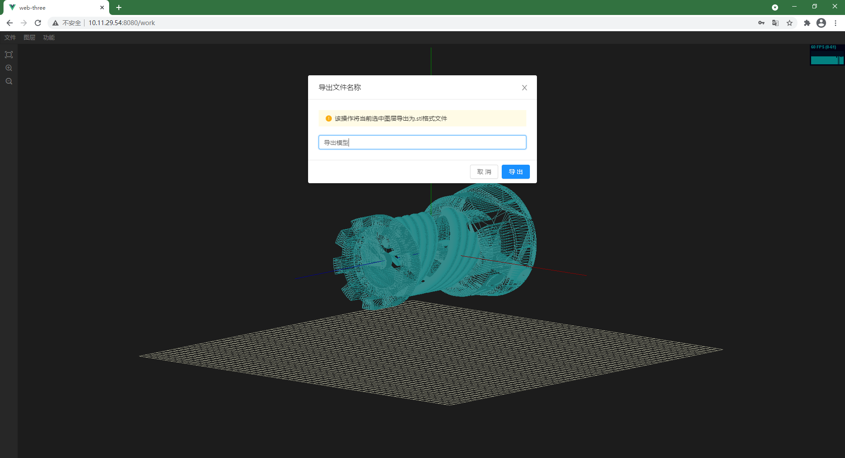
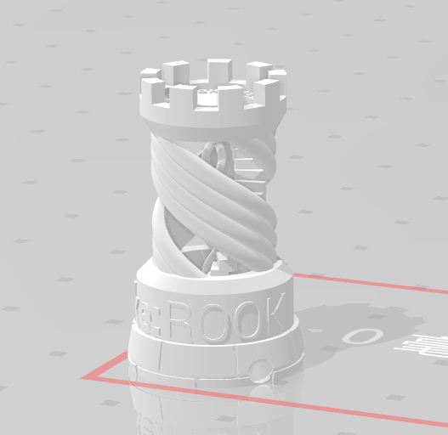
导出的模型在Print3D中效果

Slide 33
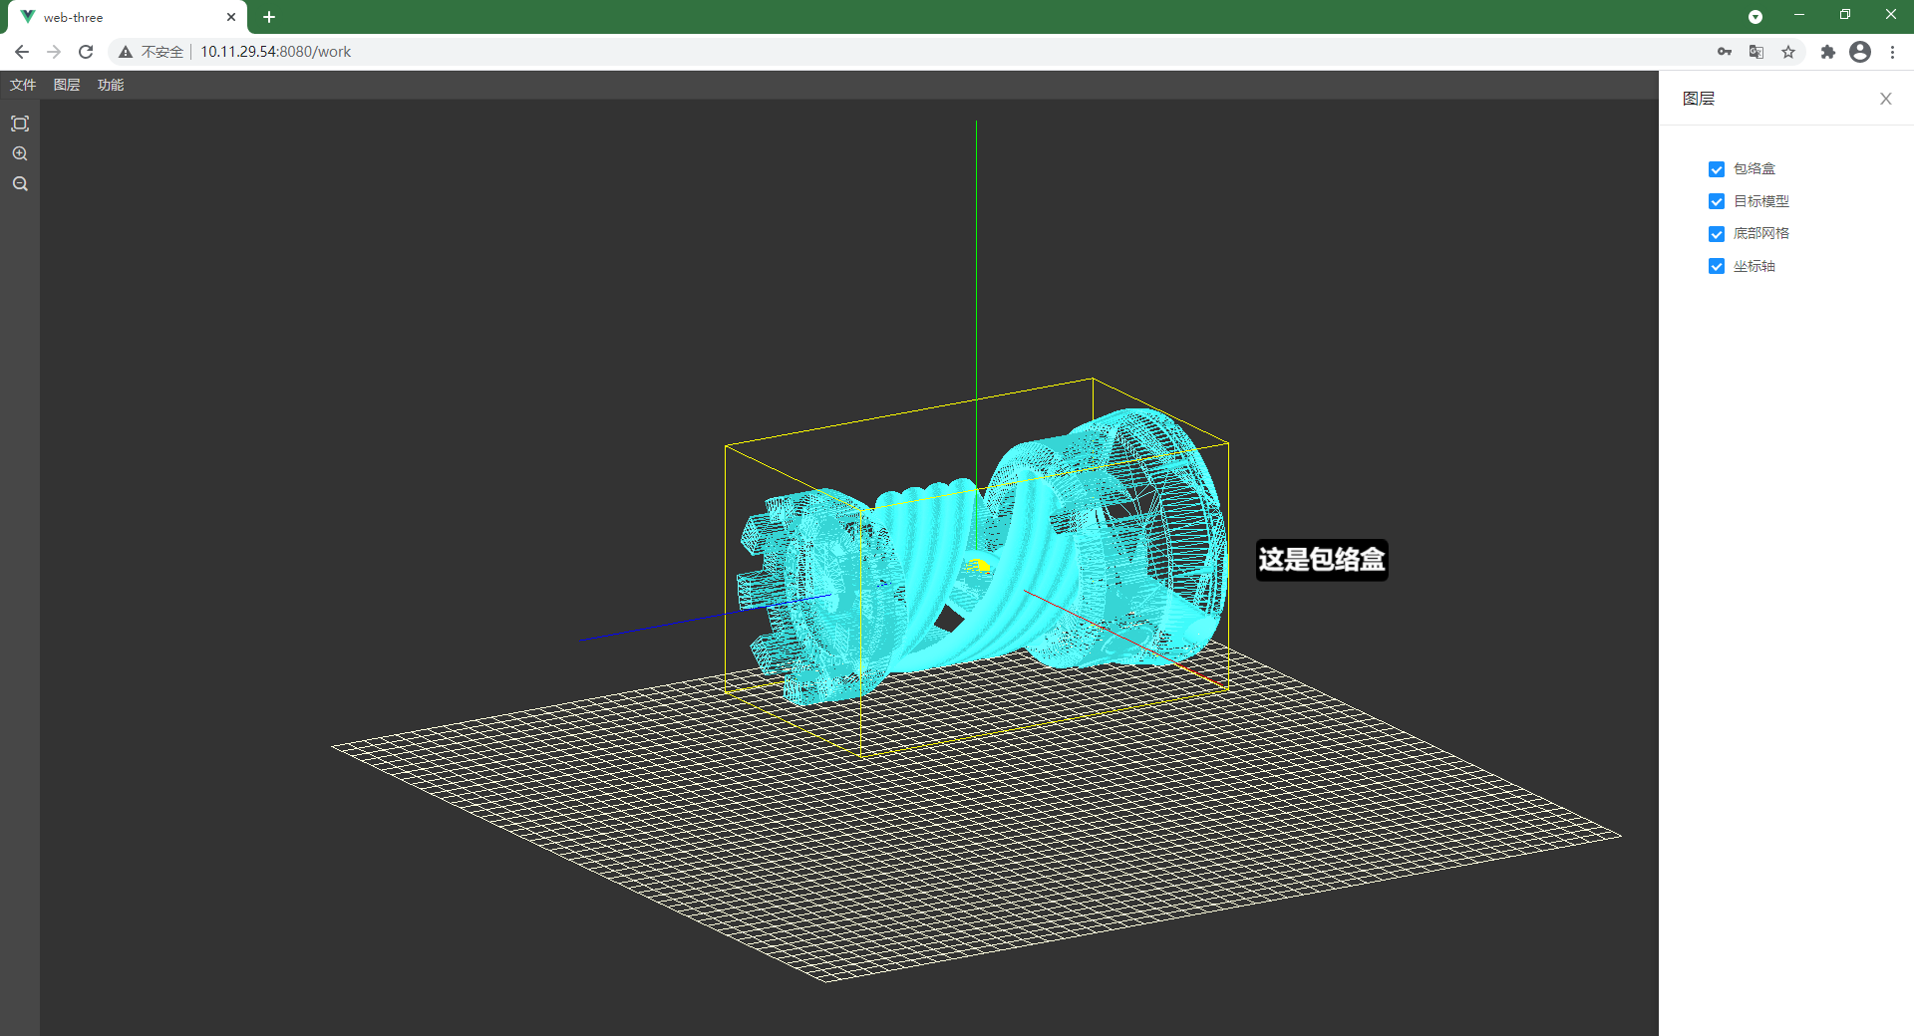
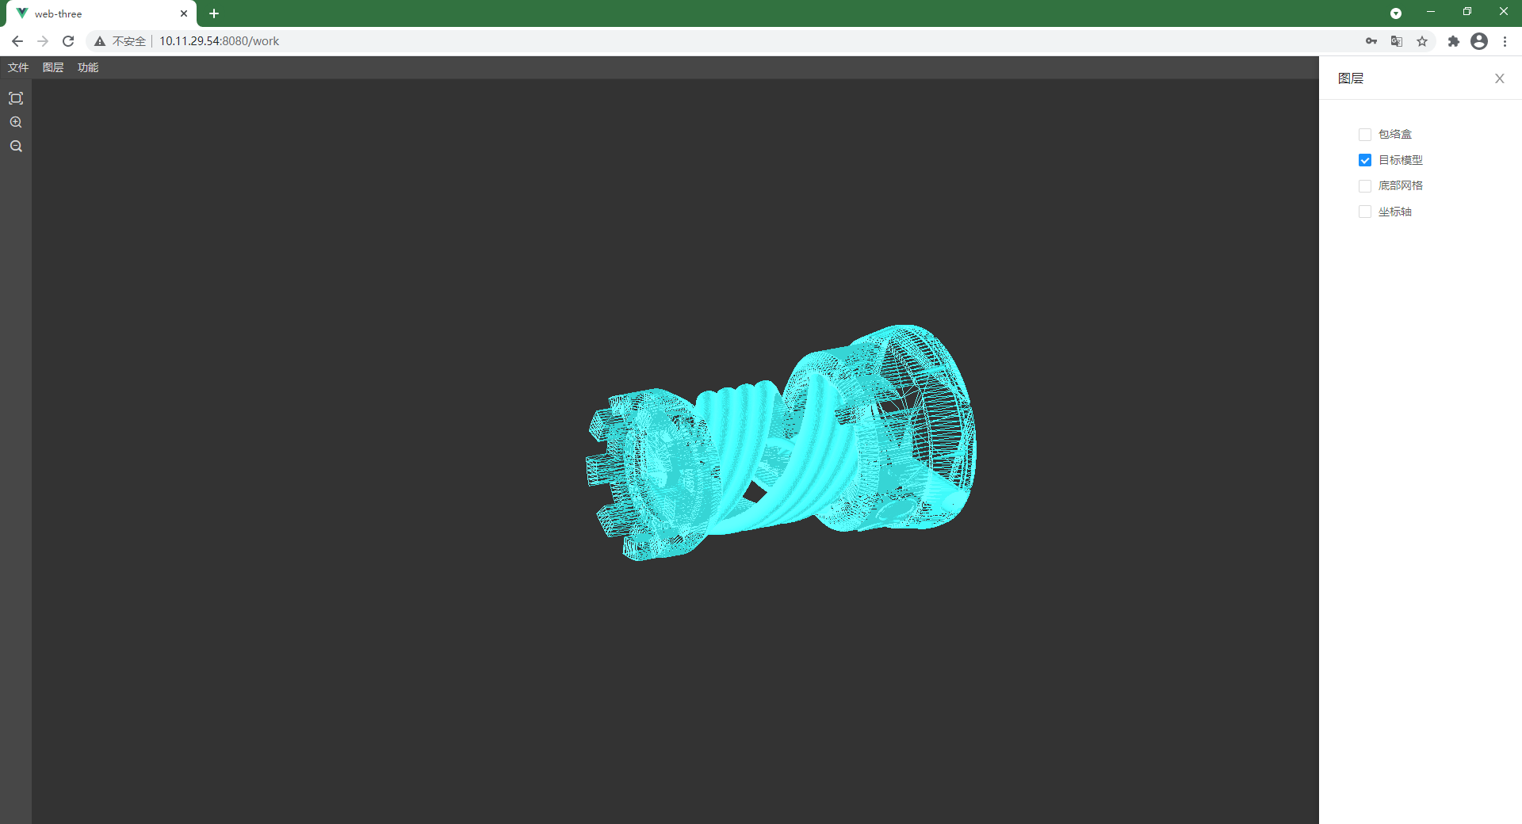

Slide 34
JWT认证
前端
后端
登录
账号、密码
验证通过
Token保存
生成Token
过滤器拦截验证Token
权限API请求
通过
展示数据
返回业务数据
展示错误信息
并跳转登录页
未通过
返回错误信息

Slide 35
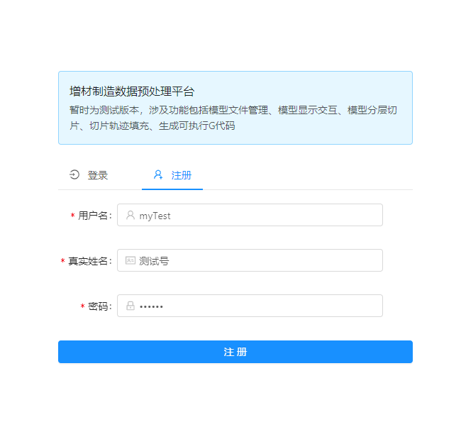
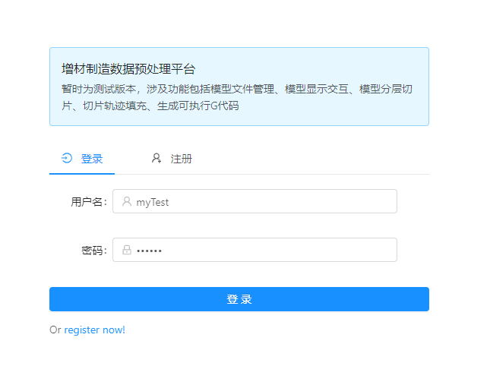
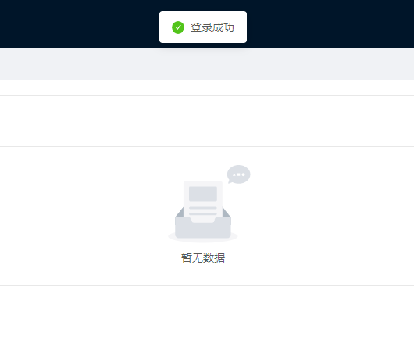

Slide 36
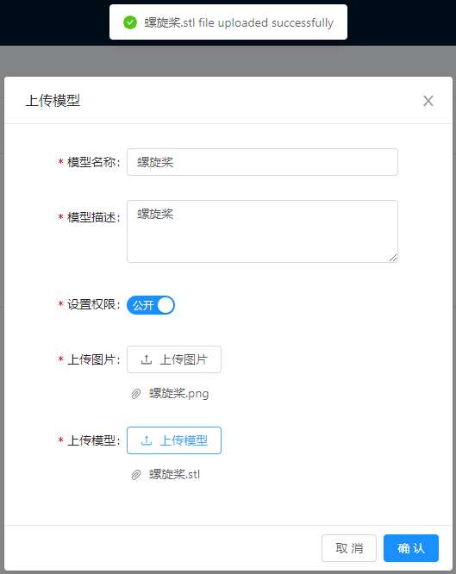
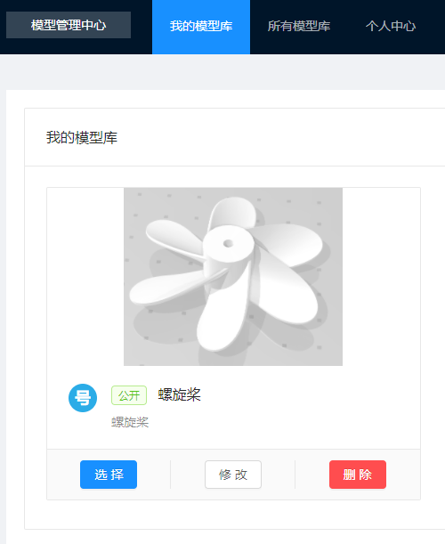

Slide 37
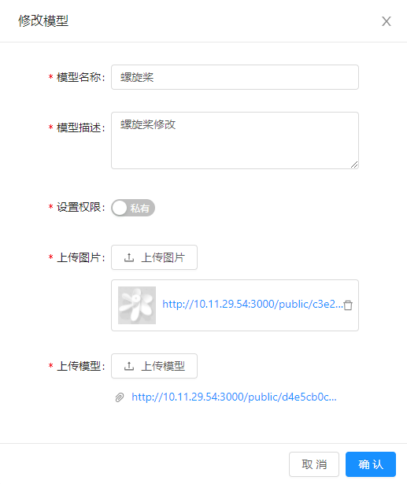
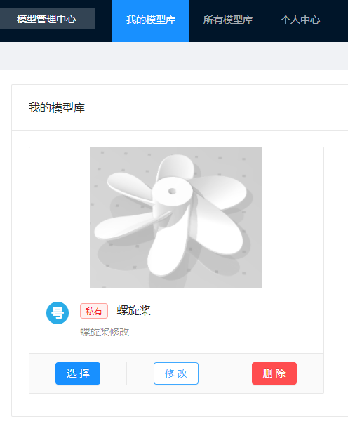

Slide 38
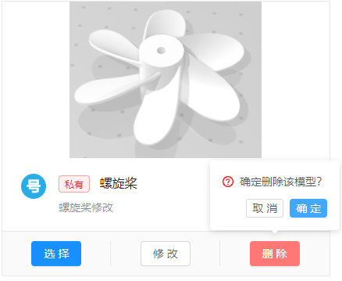
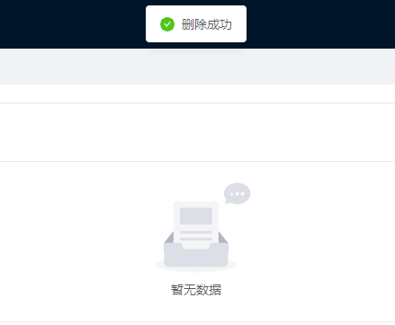

Slide 39
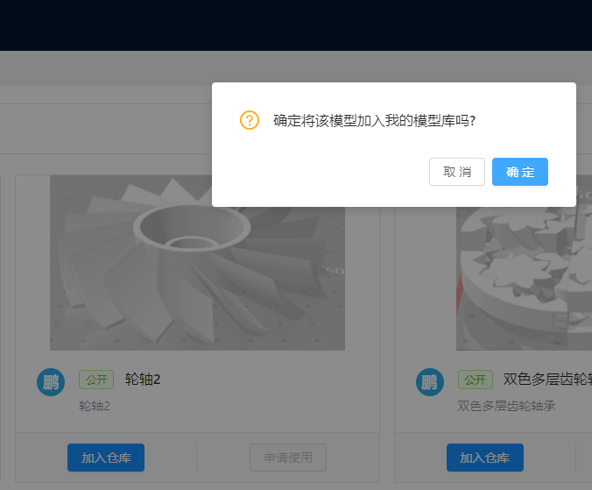
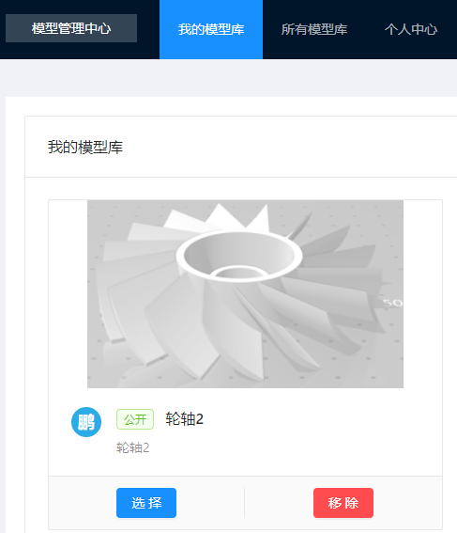

Slide 40
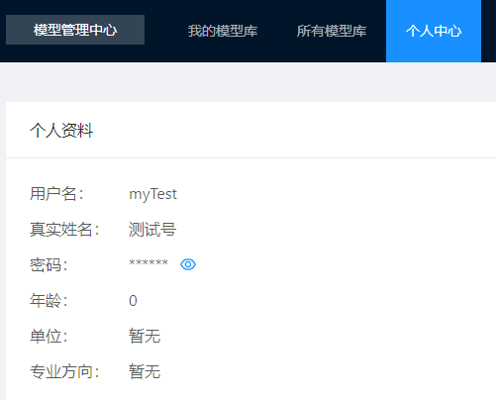
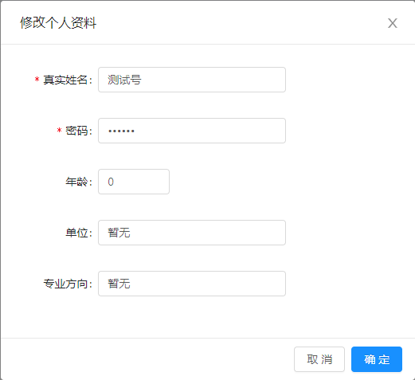

Slide 41
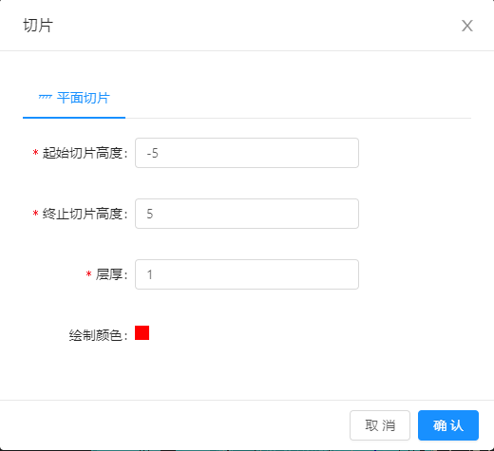
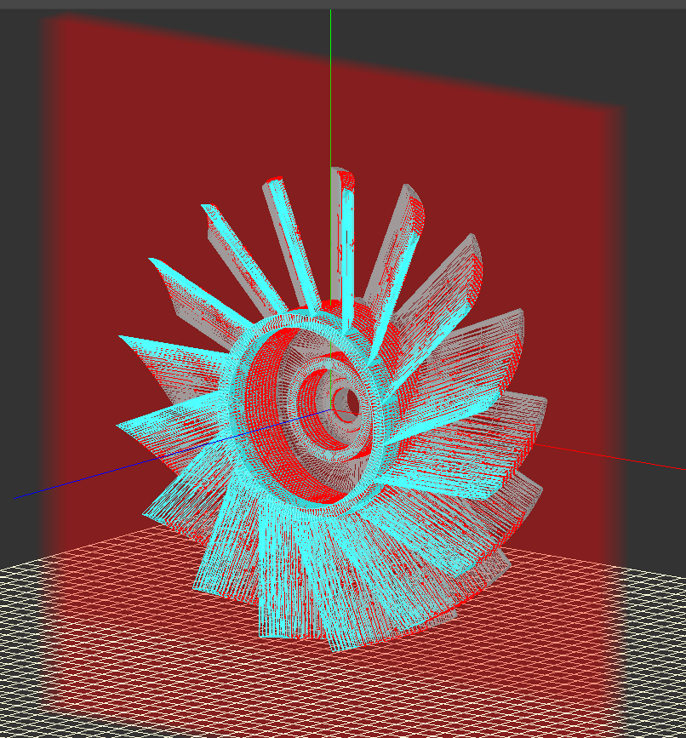

Slide 42
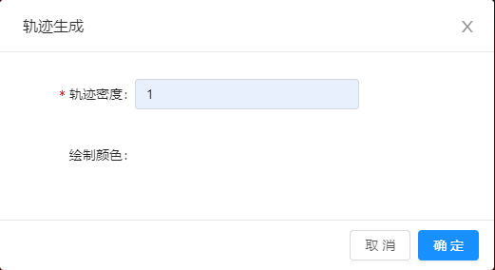
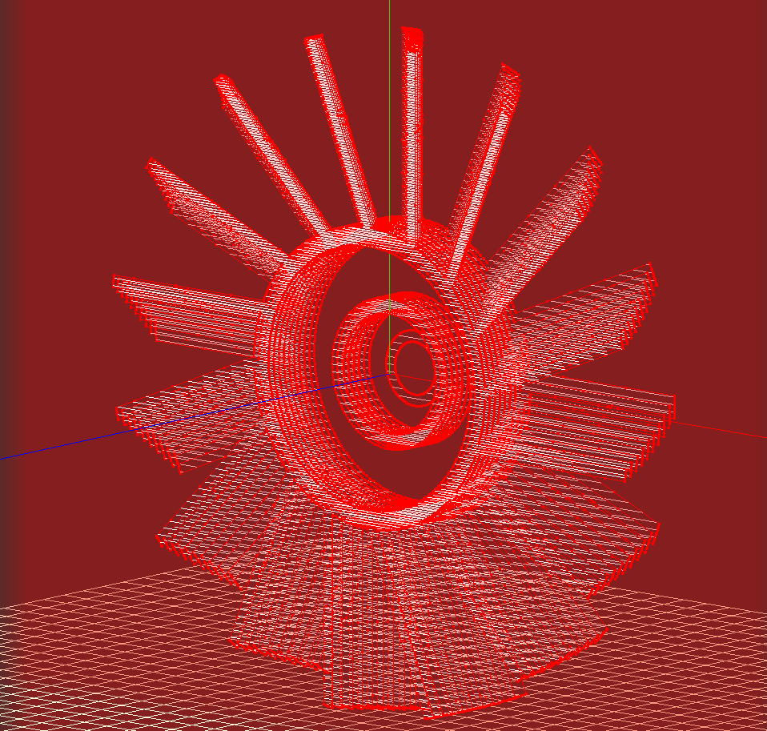

Slide 43
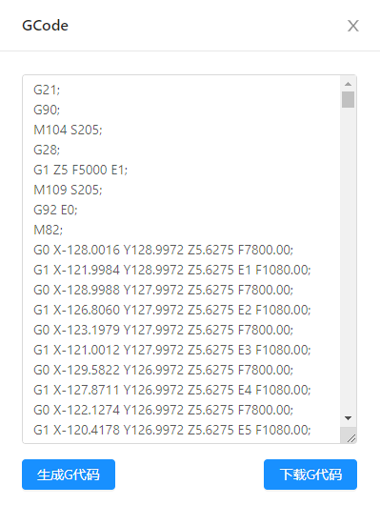
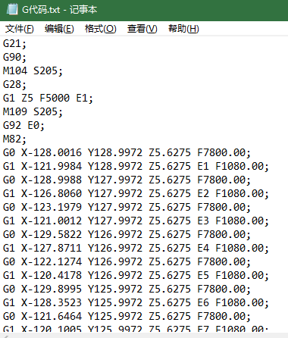

Slide 44
